Slide 1
Cam 5: Gwerthuso Cynnyrch Bwyd

Slide 2
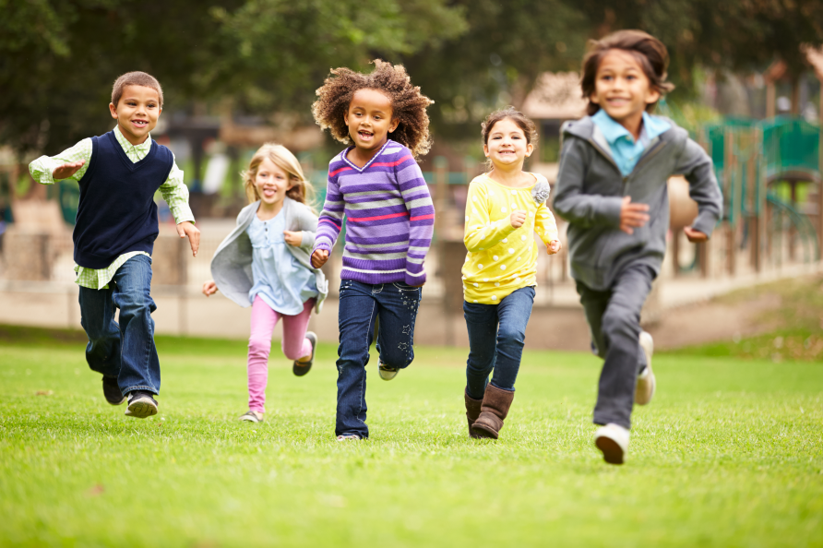
Cynhesu!
Allwch chi gofio'r geiriau i'r gân pen, ysgwyddau, coesau, traed?

Slide 3
Ein synhwyrau
Mae ein synhwyrau yn ein helpu i wneud synnwyr o'r byd o'n cwmpas. Maen nhw'n rhoi gwybodaeth a help i ni i'n cadw ni'n ddiogel.
  Rydym yn defnyddio ein llygaid ar gyfer ein synnwyr gweld neu ein golwg.
  Rydym yn defnyddio ein clustiau ar gyfer ein synnwyr clywed.
  Rydym yn defnyddio ein croen ar gyfer ein synnwyr cyffwrdd.
  Rydyn ni'n defnyddio ein trwyn ar gyfer ein synnwyr arogli.
  Rydyn ni'n defnyddio ein tafod ar gyfer ein synnwyr blasu.

Slide 4
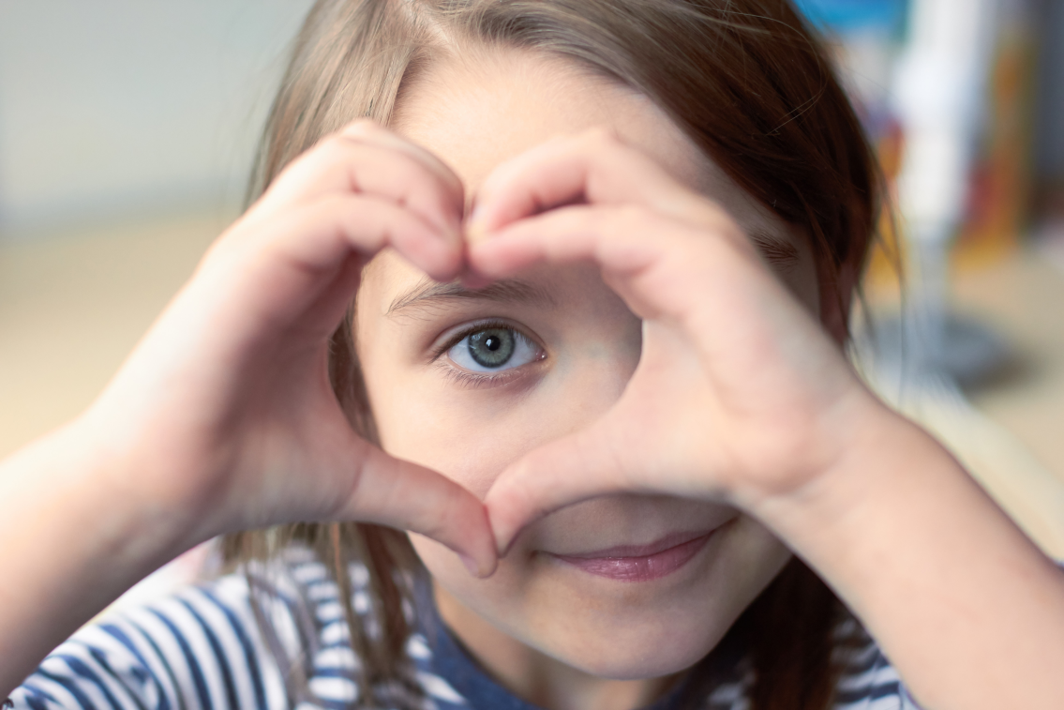
Archwilio golwg

Slide 5
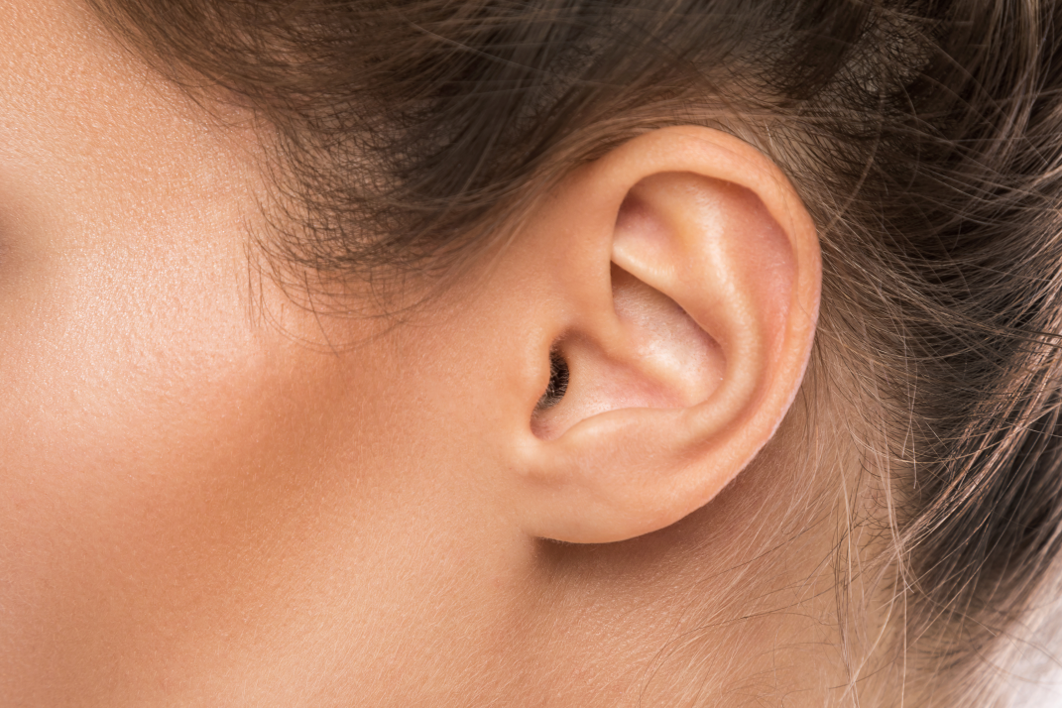
Archwilio clyw

Slide 6
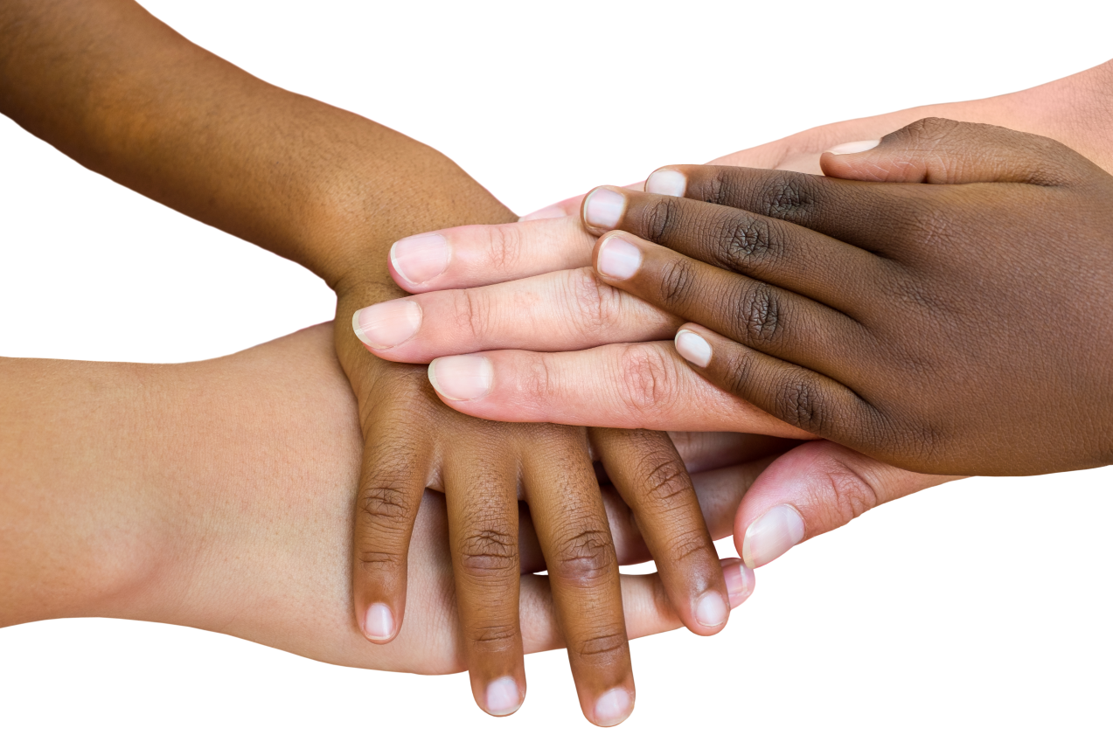
Archwilio cyffwrdd

Slide 7
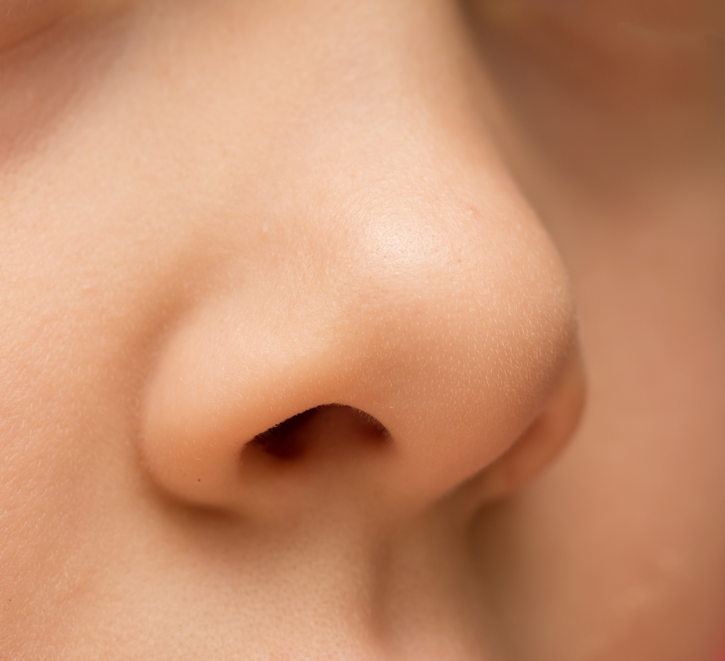
Archwilio arogli

Slide 8
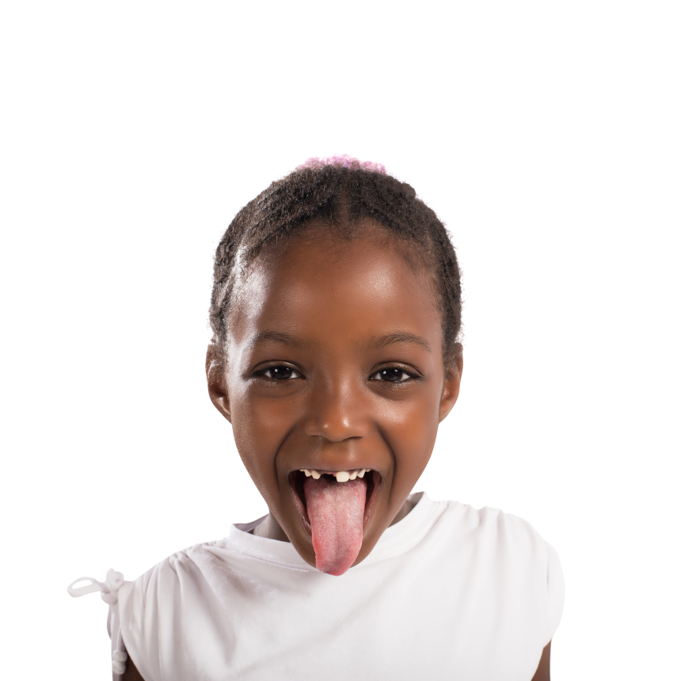
Archwilio blas

Slide 9
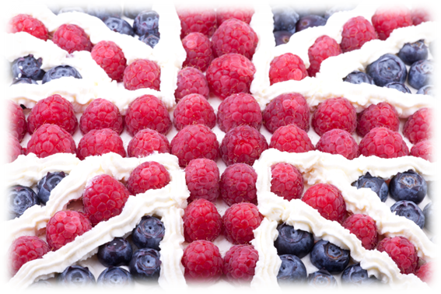
Gwerthusiad iogwrt
  Sut mae'ch cynnyrch yn edrych?
  Sut mae'n arogli?
  Sut mae'n blasu ac yn teimlo?
Faint o ddarnau o bob ffrwyth
y gwnaethoch chi eu defnyddio?
A oedd yr un peth â'ch cynllun
neu a oedd mwy, yr un peth
neu lai?

